Slide 1
讀書會/學習社群平台使用手冊(教師版)
圖書館數位資訊組
林玉貞(分機3417)

Slide 2
目錄
讀書會學習社群平台
登入平台介紹與帳號
建立讀書會學習社群
加入讀書會成員
期末報告作業設定

Slide 3
讀書會學習社群首頁介紹
讀書會學習社群活動公告
表單專區

Slide 4
登入讀書會/學習社群平台
網址: study.asia.edu.tw
帳密與校園入口相同

Slide 5
建立讀書會社群>新增讀書會
首頁>新增讀書會

Slide 6
新增讀書會-1
1.輸入讀書會名稱
2.選擇所屬系所
3.成立日期-系統自動帶入
4.選擇學生學制
5.讀書會組成方式
6.讀書會說明可以略過

Slide 7
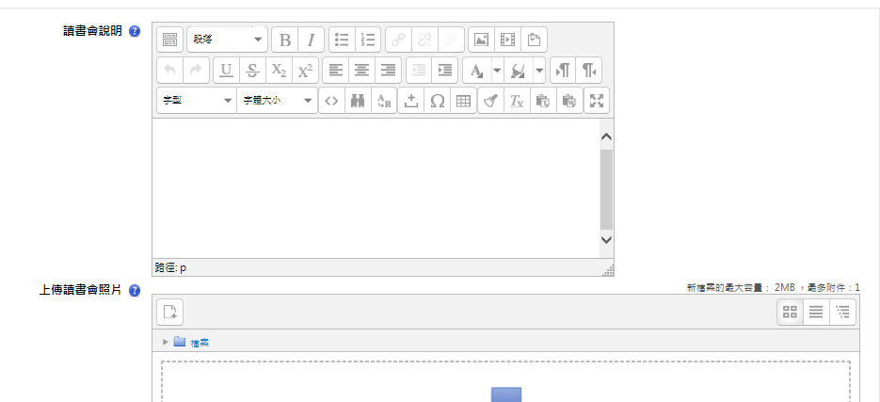
新增讀書會-2
1.填寫讀書會成立目的、討論內容與方向。
2.上傳讀書會照片
1.
2.

Slide 8
新增讀書會-3
1.
建議使用系統預設，老師可依教學方向修改設定。
設定完成點選儲存變更
2.

Slide 9
加入讀書會成員
每組人數為3-20名本校
在學學生
2.
1.
3.
首頁-->(點選)自己所創讀書會 -->系統管理-->(點)用戶 -->1.已選課的讀書會成員 -->2.加入讀書會-->3.完成

Slide 10
4.
5.
輸入‘學號’或’學生姓名’來搜尋學生

Slide 11
已加入成員畫面

Slide 12
更改成員角色設定
點選學生→雙擊可設定學生為助理教師

Slide 13
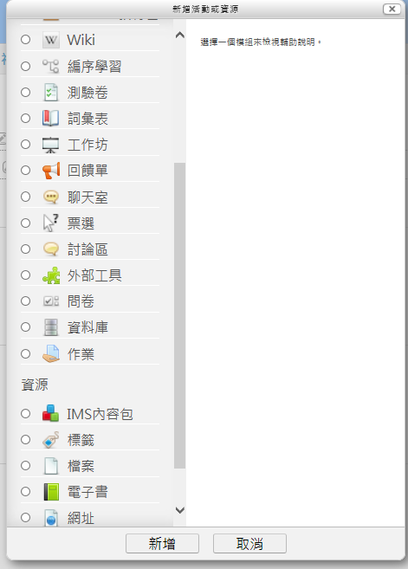
新增活動或資源設定繳交作業或檔案)
設定路徑:點選>新增活動或資源>作業>新增

Slide 14
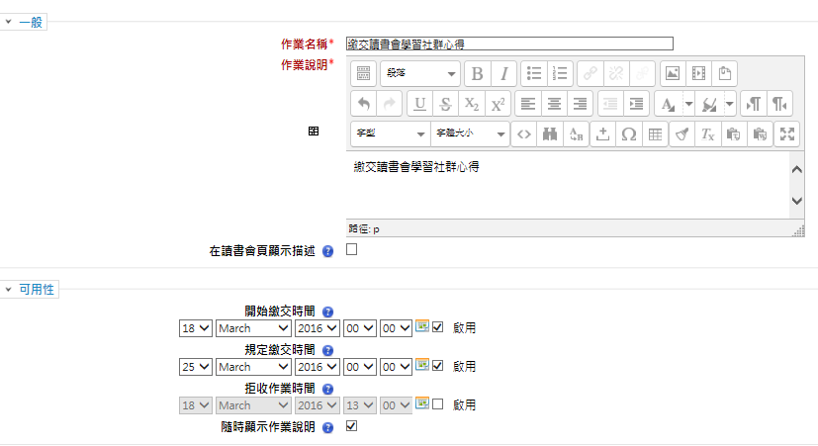
期末心得作業設定編輯範例
1.設定作業名稱(必填)
2.設定繳交作業時間(期限)
最晚繳交日期為7/31

Slide 15
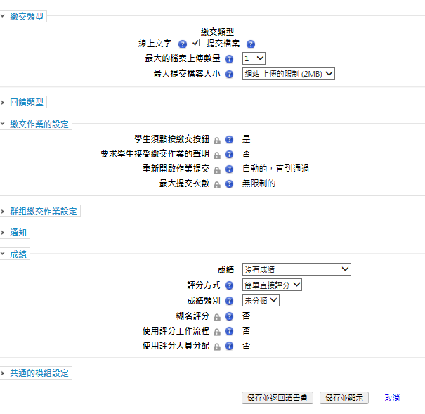
3.繳交類型(預設值)
4.繳交作業的設定 (僅預設值)
5.成績設定(僅預設值/或依實際需求設定)
設定完成:儲存並返回讀書會或儲存並顯示

Slide 16
問題反應
專案負責人員: 圖書館數位資訊組 林玉貞
EMAIL : yuzhen3170@asia.edu.tw
校內分機 : 3417

